Slide 1
Solvants
AGREGATION 2019

Slide 2
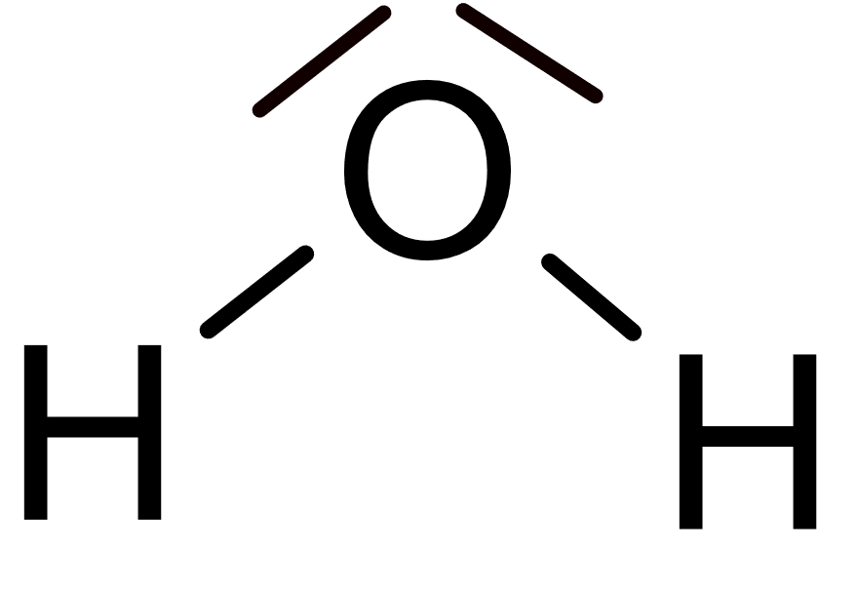
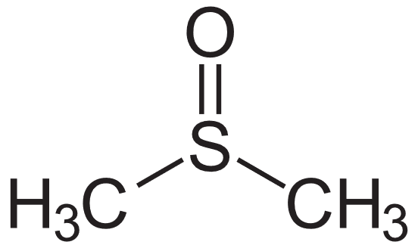
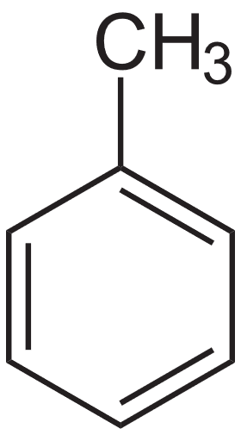
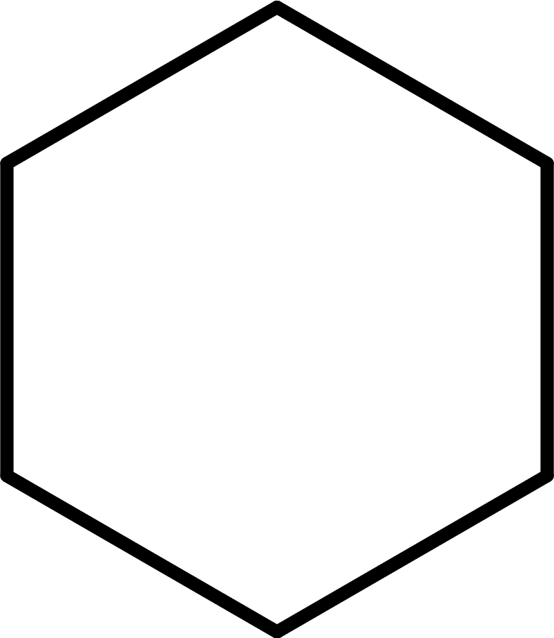
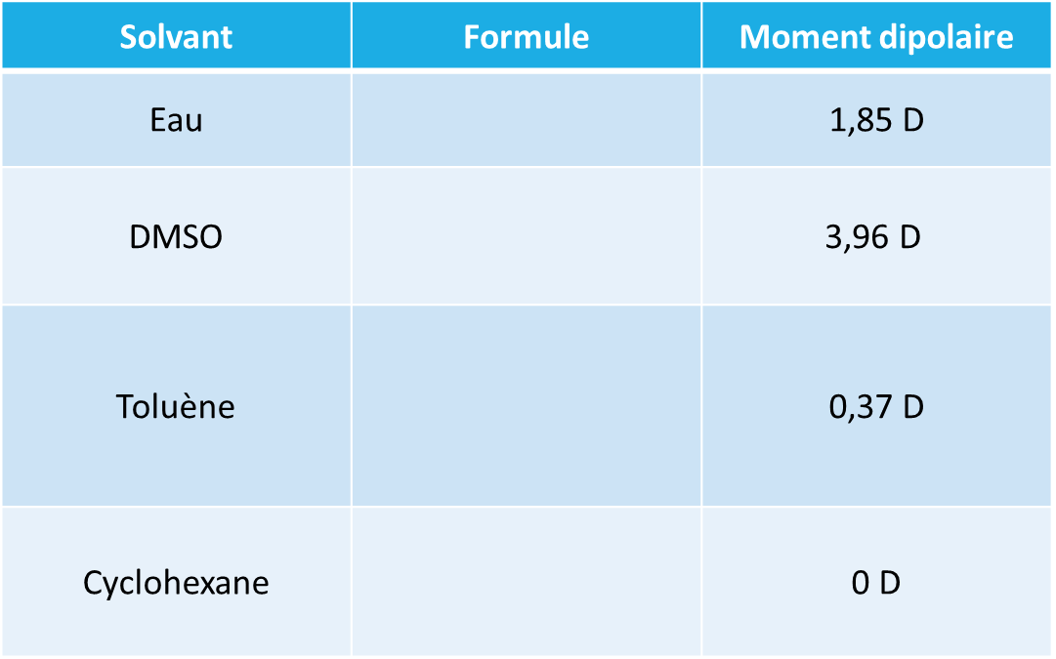
Caractéristiques de solvants
Solvant | Formule | Moment dipolaire
Eau |  | 1,85 D
DMSO |  | $$\text{3,96 }\text{D}$$
Toluène |  | 0,37 D
Cyclohexane |  | 0 D

Slide 3
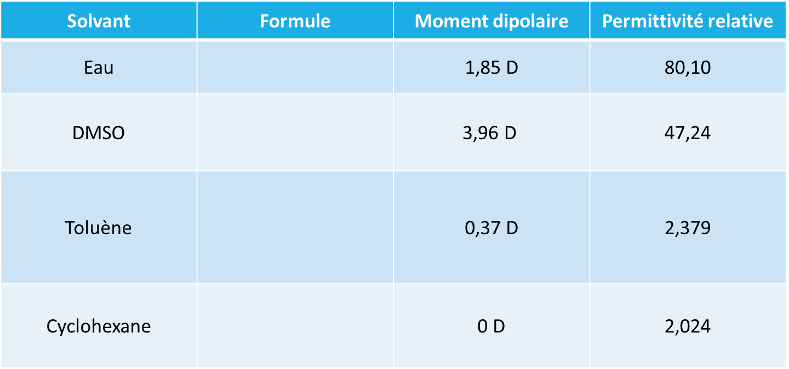
Caractéristiques de solvants
Solvant | Formule | Moment dipolaire | Permittivité relative
Eau |  | 1,85 D | 80,10
DMSO |  | $$\text{3,96 }\text{D}$$ | 47,24
Toluène |  | 0,37 D | 2,379
Cyclohexane |  | 0 D | 2,024

Slide 4
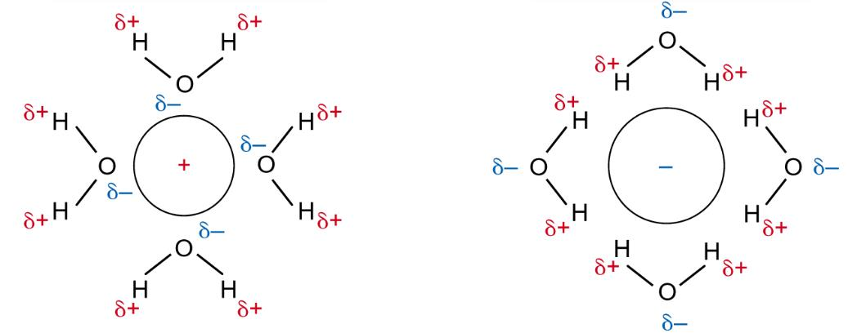

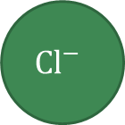
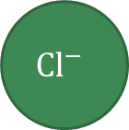

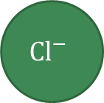

Processus de dissolution
Cl
$$Cl^{−}$$
$$Cl^{−}$$
H
Ionisation
$$H^{+}$$
Dissociation
$$H^{+}$$
Solvatation
$$Cl^{−}$$
$$H^{+}$$

Slide 5
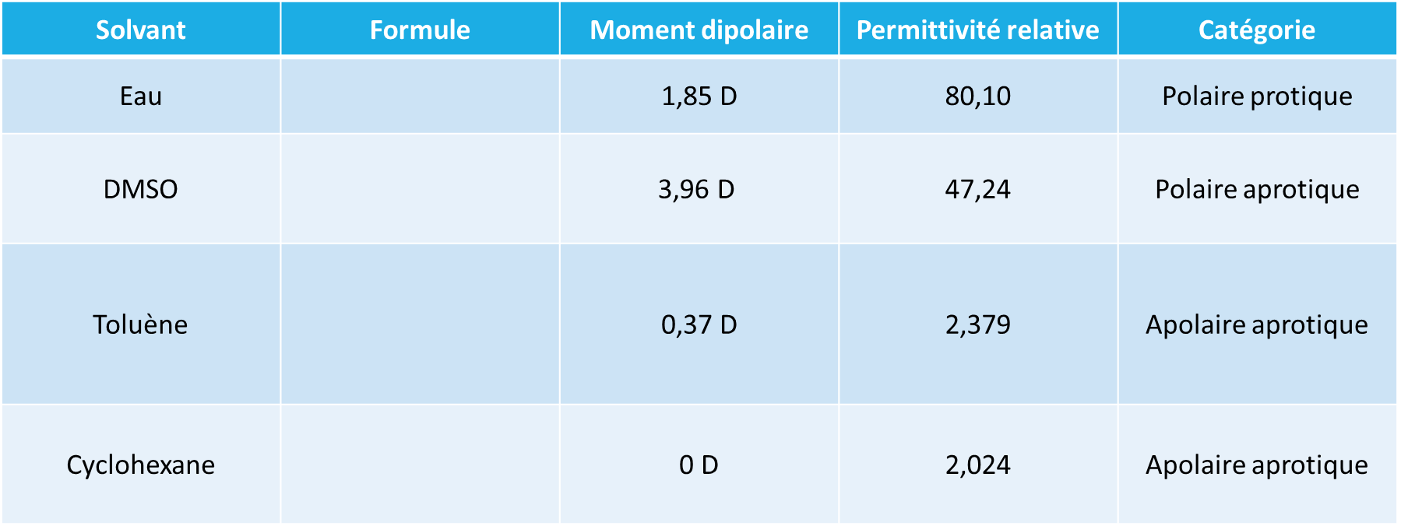
Caractéristiques de solvants
Solvant | Formule | Moment dipolaire | Permittivité relative | Catégorie
Eau |  | 1,85 D | 80,10 | Polaire protique
DMSO |  | $$\text{3,96 }\text{D}$$ | 47,24 | Polaire aprotique
Toluène |  | 0,37 D | 2,379 | Apolaire aprotique
Cyclohexane |  | 0 D | 2,024 | Apolaire aprotique

Slide 6
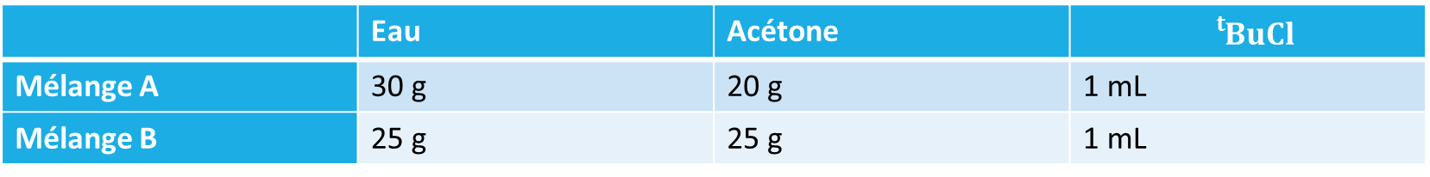

Hydrolyse du bromure de tertiobutyle
Conductimètre
$${}_{}^{t}{Bu}Cl+H_{2}O\underset{→}{ }{}_{}^{t}{Bu}OH+{Cl}^{−}+H^{+}$$
Eau + acétone + ${}_{}^{t}{Bu}Cl$
 | Eau | Acétone | $${}_{}^{t}{Bu}Cl$$
Mélange A | 30 g | 20 g | 1 mL
Mélange B | 25 g | 25 g | 1 mL

Slide 7
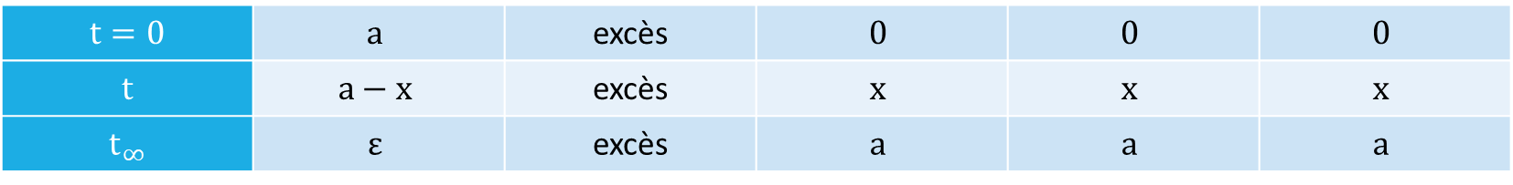
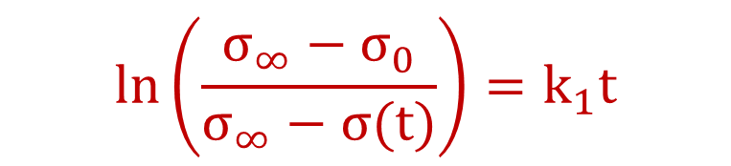

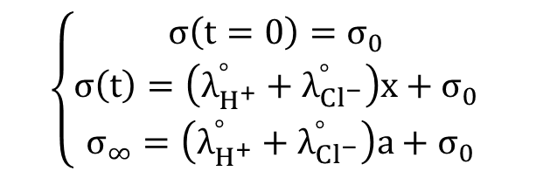
Hydrolyse du chlorure de tertiobutyle
$${}_{}^{t}{Bu}Cl + { H}_{2}O \underset{→}{ } {}_{}^{t}{Bu}OH +{ Cl}^{−} +{ H}^{+}$$
$$t=0$$ | $$a$$ | excès | $$0$$ | $$0$$ | $$0$$
$$t$$ | $$a−x$$ | excès | $$x$$ | $$x$$ | $$x$$
$$t_{∞}$$ | $$ε$$ | excès | $$a$$ | $$a$$ | $$a$$
$$\left\{\begin{aligned}σ\left(t=0\right)=σ_{0} \\ σ\left(t\right)=\left(λ_{H^{+}}^{°}+λ_{{Cl}^{−}}^{°}\right)x+σ_{0} \\ σ_{∞}=\left(λ_{H^{+}}^{°}+λ_{{Cl}^{−}}^{°}\right)a+σ_{0}\end{aligned}\right.$$
$$\ln\left(\frac{σ_{∞}−σ_{0}}{σ_{∞}−σ(t)}\right)=k_{1}t$$
Ordre 1 : $−\frac{d(a−x)}{dt}=k_{1}(a−x)$ donc $\ln{\frac{a}{a−x}}=k_{1}t$

Slide 8
Influence de l’éluant en CCM
 | Acétate d’éthyle | Cyclohexane
Éluant 1 | 1 | 0
Éluant 2 | 0 | 1
Éluant 3 | ½ | ½
Alcool benzylique
Benzaldéhyde

